Slide 1
Taller de modelamiento territorial
Dr. Raimundo Sánchez
raimundo.sanchez@uai.cl
@raimun2

Slide 2
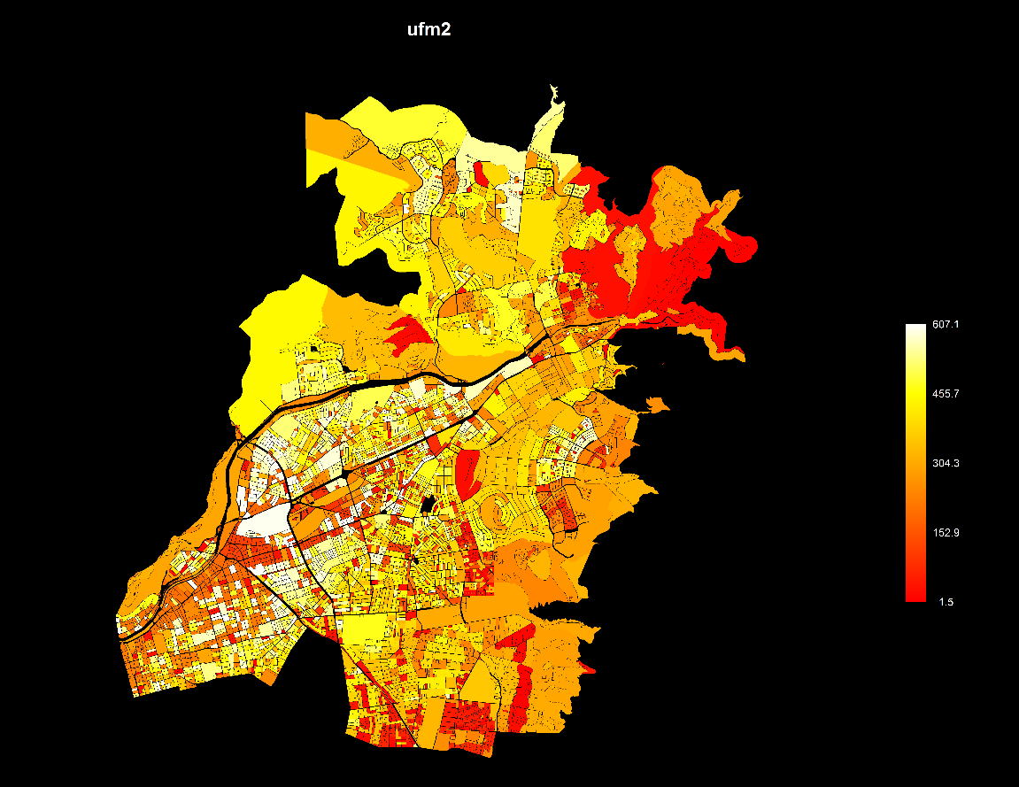
Precios de viviendas
Los precios de las viviendas siguen una distribución espacial que responde a diferentes atributos de la ciudad, como acceso a servicios, parques, seguridad, entre otros.
Estos precios varían a lo largo de la ciudad, por lo que comprender estos patrones espaciales es un problema complejo para planificación urbana, y para diversos actores privados.
El objetivo de este proyecto es que usted pueda construir un índice de viviendas para cada manzana de la comuna de Las Condes.
Cuenta con valores de transacciones de viviendas entre 2010 y 2013

Slide 3
Precios de viviendas
Los precios de las viviendas siguen una distribución espacial que responde a diferentes atributos de la ciudad, como acceso a servicios, parques, seguridad, entre otros.
Estos precios varían a lo largo de la ciudad, por lo que comprender estos patrones espaciales es un problema complejo para planificación urbana, y para diversos actores privados.
El objetivo de este proyecto es que usted pueda desarrollar un análisis territorial que permita comprender como se comportan los precios de las viviendas en alguna comuna de Santiago.
Para ello, debe utilizar las metodologías revisadas en clases y analizar el área de estudio definida.
Cuenta con valores de transacciones de viviendas entre 2010 y 2013

Slide 4
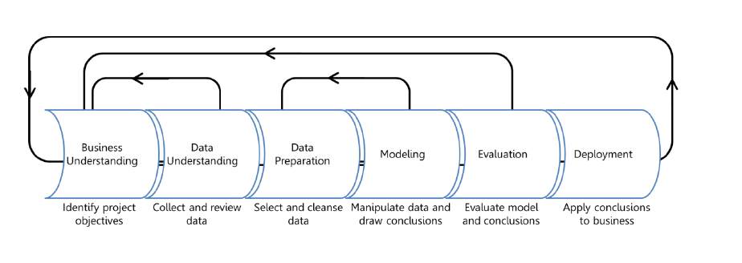
Proceso de análisis de datos

Slide 5
Evaluación
Los puntajes asignados a cada tarea corresponden a:
Descripción de datos [1 pt]
Limpieza de datos [1 pt]
Definición de metodología (clúster, inferencia, u otro) [1 pt]
Calculo del indicador [1 pt]
Análisis del indicador [1 pt]
Conclusiones [1 pt]
El trabajo es en grupos de 5 alumnos o menos
Entregable: un archivo ppt, con máximo de 2 diapositivas por tarea
Fecha de entrega: 2 semanas mas (7 diciembre)

Slide 6
Evaluación
Los puntajes asignados a cada tarea corresponden a:
Definición problema [1 pt]
Establecer pregunta de investigación
Plantear hipótesis
Análisis descriptivo de datos [1 pt]
Procesamiento de datos
Limpieza de datos
Diseño de solución [1 pt]
Definición de variables (existentes o construcción de nuevas variables)
Definición de metodología de análisis (clúster, inferencia, u otro)
Desarrollo de la solución [1 pt]
Análisis de resultados [1 pt]
Conclusiones [1 pt]
El trabajo es en grupos de 3 alumnos o menos
Entregable: un archivo ppt, con máximo de 2 diapositivas por tarea, y los archivos .R utilizados
Fecha de entrega: Ultima clase

Slide 7
Diccionario de variables
Variables de cada transacción
Variables por manzana
ID_MANZ | Codigo manzana INE
DIRECCION | Direccion propiedad
NOM_CALLE | Nombre de la calle
NUM_CALLE | Numero de la vivienda
COMUNA | Nombre comuna
AVALUO | Avaluo fiscal
UF_TRANS | UF de venta
CONTRIBUCI | Pago de contribuciones
SUP_CONSTR | Superficie construida
SUP_TERR | Superficio terreno
ANO_CONSTR | Año de construccion
FECHA | Fecha de venta
ESTACIONAM | Estacionamiento
BODEGA | Bodega
CASA_O_DEPTO | Si es casa o departamento
SC_NOM_TPR | Nombre subcentro laboral mas cercano
SC_TPRIV | Tiempo al subcentro mas cercano
TPR_CBD | Tiempo en transporte privado al centro
TPR_NvaLCo | Tiempo en transporte privado a nueva las condes
TPR_Provi | Tiempo en transporte privado a providencia
GSE12PRED | GSE predominante de la manzana
POB_FLOT | Población flotante en la manzana
DEN_MZ | Densidad de la manzana
SC_15MIN | Tiene subcentro a menos de 15 minutos
COLE_15MIN | Tiene colegio a menos de 15 minutos
JARDIN_15M | Tiene jardín a menos de 15 minutos
AV_15_MIN | Tiene áreas verdes a menos de 15 minutos

Slide 8
Taller de modelamiento territorial
Dr. Raimundo Sánchez
raimundo.sanchez@uai.cl
@raimun2

